Slide 1


Smart Moves, UKK-instituutti
Notes:
Logot – Käytettäväksi esitystilanteissa

Slide 2

Seksuaalinen hyvinvointi
Notes:
Aluksi
Smart Movesin brändivärit on asetettu esityksen oletusväreiksi. Ottaessasi esityksen käyttöön esimmäisen kerran, tallenna esityspohja omalle tietokoneellesi (File >> Save as Template)
1. Tummanharmaa tausta ei ole slaidien taustaväri. Vaihda tummanharmaa tausta aina haluamaksesi Smart Movesin värikartan väriksi: harmaaksi, siniseksi tai oranssiksi
Taustaväri vaihdetaan kohdasta Design >> Format background >> Solid fill (Älä valitse kohtaa Apply to All / Käytä kaikissa)
2. Aseta esityksen Footer-tekstit kohdassa Insert >> Header & Footer
Valitse esityksesti tehosteväriksi joko oranssi tai sininen, ja käytä yhtä väriä slaidien taustoissa tehosteena läpi esityksen. Otsikoissa ja teksteissä voit käyttää molempia värejä
Otsikkoslaidi
Rivitä otsikko haluamallasi tavalla riittävän monelle riville: Mieluummin viisi riviä, kuin liian pitkä tekstipötkö

Slide 3
1. oppitunti
Seksuaalisuus
Sukupuoli- ja seksuaali-identiteetti
Lisääntymisterveys
Hedelmällisyys

Slide 4
Tavoitteet
Opiskelija ymmärtää seksuaalisen hyvinvoinnin olevan osa kokonaisvaltaista hyvinvointia ja tunnistaa seksuaalisuuden neljä ulottuvuutta — biologisen, psyykkisen, kulttuurisen ja eettisen
Opiskelija ymmärtää sukupuoli- ja seksuaali-identiteetin keskeiset käsitteet ja tunnistaa ihmisten moninaisuuden
Opiskelija tunnistaa lisääntymisterveyden perusperiaatteet, ymmärtää eri ehkäisymenetelmien yleiset toimintaperiaatteet ja tietää, mitkä tekijät vaikuttavat hedelmällisyyteen.
Opiskelija osaa arvioida, mistä saa luotettavaa tietoa lisääntymisterveyteen liittyvissä kysymyksissä.
Notes:
Tekstislaidi
Voit vaihtaa otsikon värin halutessasi oranssiksi tai siniseksi

Slide 5






Miksi seksuaalisuudesta on tärkeää puhua?
Se auttaa ihmistä ymmärtämään itseään
Se tukee hyvää itsetuntoa ja hyvinvointia
Se vahvistaa kunnioittavaa ja turvallista ilmapiiriä yhteisössä
Se auttaa kohtaamaan muita avoimesti ja ilman ennakkoluuloja
Notes:
Väliotsikko, taukojumppa tai nosto esityksestä

Slide 6

Seksuaalinen hyvinvointi
Seksuaalinen hyvinvointi on osa kokonaisvaltaista hyvinvointia.
Seksuaalisuuden voidaan ajatella koostuvan neljästä ulottuvuudesta:
  Biologinen ulottuvuus: seksuaalisuuden fyysiset ilmenemismuodot: kehitys, kasvu, lisääntyminen, seksuaalireaktiot
  Psyykkinen ulottuvuus: asenteet ja tuntemukset itsestä ja muista; omat kokemukset ja niiden tulkinnat
  Kulttuurinen ulottuvuus: perhe, ystävät ja muu lähiympäristö sekä yhteiskunta ja aikakausi; normit, säännöt, lainsäädäntö, mediakuvasto
  Eettinen ulottuvuus: arvot ja ihanteet, jotka määrittävät ”oikeaa” ja ”väärää”, moraali

Slide 7

Lämmittelyharjoitus:
Opettaja levittää pöydälle erilaisia kuvia.
Opiskelijat käyvät valitsemassa yhden kuvan, joka kuvastaa heidän mielestään seksuaalisuutta.
Opiskelijat jakaantuvat pieniin ryhmiin ja esittelevät valitsemansa kuvan ja kertovat lyhyet perustelut.
Notes:
Opettaja levittää pöydälle erilaisia kuvia.
Kuvissa voi hyödyntää esim. lehdistä leikattuja kuvia tai opettaja voi tulostaa Smart Movesin kokoaman tiedoston, jossa on erilaisia kuvia. Täältä:
Opiskelijat käyvät valitsemassa yhden kuvan, joka jollain tavalla kuvastaa heidän mielestään seksuaalisuutta.
Opiskelijat jakavat kuvansa

Slide 8
Mitä seksuaalisuus on?
Sukupuoli-identiteetti
Seksuaalinen suuntautuminen
Eettinen puoli (seksuaalioikeudet, rajat, vastuullisuus)
Itsetunto ja kehonkuva
Kulttuurinen puoli (normit, odotukset)
Lisääntymis-terveys

Slide 9

Sukupuoli-identiteetti
Sukupuoli-identiteetti tarkoittaa ihmisen omaa sisäistä ymmärrystä sukupuolestaan tai sukupuolettomuudestaan.
Sukupuoli-identiteetti alkaa kehittyä lapsuudessa, mutta ymmärrys omasta sukupuolesta voi syventyä ja muuttua koko elämän ajan.
Jokaisella ihmisellä on oikeus sukupuolensa itsemäärittelyyn.

Slide 10
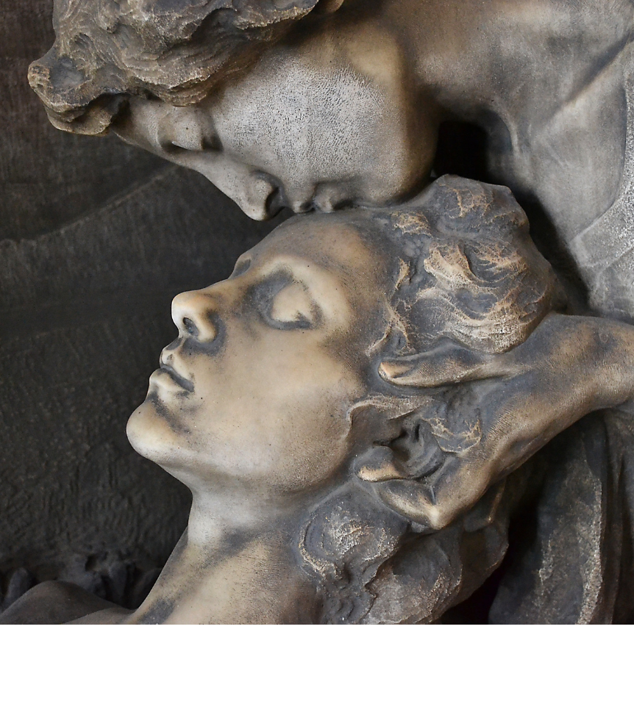
Seksuaali-identiteetti
  Seksuaali-identiteetti tarkoittaa sitä, miten ihminen ymmärtää ja määrittelee oman seksuaalisuutensa ja tunnesuuntautumisensa. Se on osa henkilön käsitystä siitä, kuka hän on.
  Seksuaalisen suuntautumisen moninaisuus = kaikkien ei oleteta olevan samanlaisia ja jokaisella on oikeus olla sellainen kuin on.
  Seksuaali-identiteetti muodostuu esim. siitä:
    keihin tuntee romanttista tai emotionaalista vetoa (esim. miehiin, naisiin, molempiin, kaikkiin sukupuoliin tai ei kehenkään)
    miten ihminen itse sanoittaa suuntautumisensa (esim. hetero, homo, bi, pan, aseksuaali jne.)
    miltä oma seksuaalinen olemassaolo ja persoonallisuus tuntuu

Slide 11
Muistipeli sukupuoli- ja seksuaali-identiteettiin liittyvistä käsitteistä
Mitä? Kerrataan sisältöjä liikkuvan muistipelin avulla.
Miten? Tehdään muistipelin kortit kirjoittamalla lapuille termi ja selitys.
Jaetaan opiskelijat joukkueisiin luokan takaosaan ja levitetään kullekin ryhmälle oma muistipeli luokan etuosaan. Jokainen joukkue pelaa omia pelejään siten, että pelaajat käyvät yksitellen kääntämässä pareja. Ensimmäisenä kaikki parit löytänyt joukkue on voittaja!
Vinkki! Käsitteitä voi selvittää esim. Setan sateenkaarisanaston avulla.
Notes:
Tehdään muistipelin kortit kirjoittamalla lapuille termi ja selitys. Kukin ryhmä kirjoittaa omat lappunsa ja selvittää esim. internetin avulla käsitteiden oikeat selitykset.
Termit, jotka opettaja pyytää opiskelijoita selvittämään ja kirjoittamaan:
Heteroseksuaali
Homoseksuaali
Biseksuaalisuus
Aseksuaalisuus
Cis-sukupuolisuus
Muunsukupuolisuus
Intersukupuolisuus
Transvestisuus
Transsukupuolisuus
Heteronormatiivisuus
Jaetaan opiskelijat joukkueisiin luokan takaosaan ja levitetään kullekin ryhmälle oma muistipeli luokan etuosaan. Jokainen joukkue pelaa omia pelejään siten, että pelaajat käyvät yksitellen kääntämässä pareja. Ensimmäisenä kaikki parit löytänyt joukkue on voittaja!

Slide 12

Käsitteet, jotka opiskelijoiden tulee määritellä lapuille:
Heteroseksuaali
Homoseksuaali
Biseksuaalisuus
Aseksuaalisuus
Cis-sukupuolisuus
Muunsukupuolisuus
Intersukupuolisuus
Transvestisuus
Transsukupuolisuus
Heteronormatiivisuus
Panseksuaalisuus
Notes:
Tehdään muistipelin kortit kirjoittamalla lapuille termi ja selitys. Kukin ryhmä kirjoittaa omat lappunsa ja selvittää esim.internetin avulla käsitteiden oikeat selitykset.
Termit, jotka opettaja pyytää opiskelijoita selvittämään ja kirjoittamaan:
Heteroseksuaali
Homoseksuaali
Biseksuaalisuus
Aseksuaalisuus
Cis-sukupuolisuus
Muunsukupuolisuus
Intersukupuolisuus
Transvestisuus
Transsukupuolisuus
Heteronormatiivisuus
Jaetaan opiskelijat joukkueisiin luokan takaosaan ja levitetään kullekin ryhmälle oma muistipeli luokan etuosaan. Jokainen joukkue pelaa omia pelejään siten, että pelaajat käyvät yksitellen kääntämässä pareja. Ensimmäisenä kaikki parit löytänyt joukkue on voittaja!

Slide 13
Seksuaaliterveys
WHO:n mukaan seksuaaliterveys on seksuaalisuuteen liittyvä kehollinen, tunteellinen, henkinen ja sosiaalinen hyvinvoinnin tila. Se ei tarkoita vain sairauden tai toimintahäiriön puuttumista.
Seksuaali- ja lisääntymisterveys kulkevat käsi kädessä. Hyvä seksuaali- ja lisääntymisterveys tarkoittaa:
• kykyä nauttia kaikkia osapuolia tyydyttävistä seksuaalisista suhteista
• mahdollisuutta olla altistumatta seksuaaliselle kaltoinkohtelulle
• suojaa seksitaudeilta
• onnistunutta raskauksien suunnittelua
• mahdollisuutta turvallisiin raskauksiin ja synnytyksiin

Slide 14
Koulu-terveys-kysely 2025
Kouluaste | Indikaattori | Pojat | Tytöt | Yhteensä
Lukio | Ei ole käyttänyt ehkäisymenetelmää viimeisimmässä yhdynnässä | 11 % | 10 % | 11 %
Ammatillinen oppilaitos | Ei ole käyttänyt ehkäisymenetelmää viimeisimmässä yhdynnässä | 14 % | 13 % | 14 %
Mitä havaintoja taulukosta voi tehdä?

Slide 15
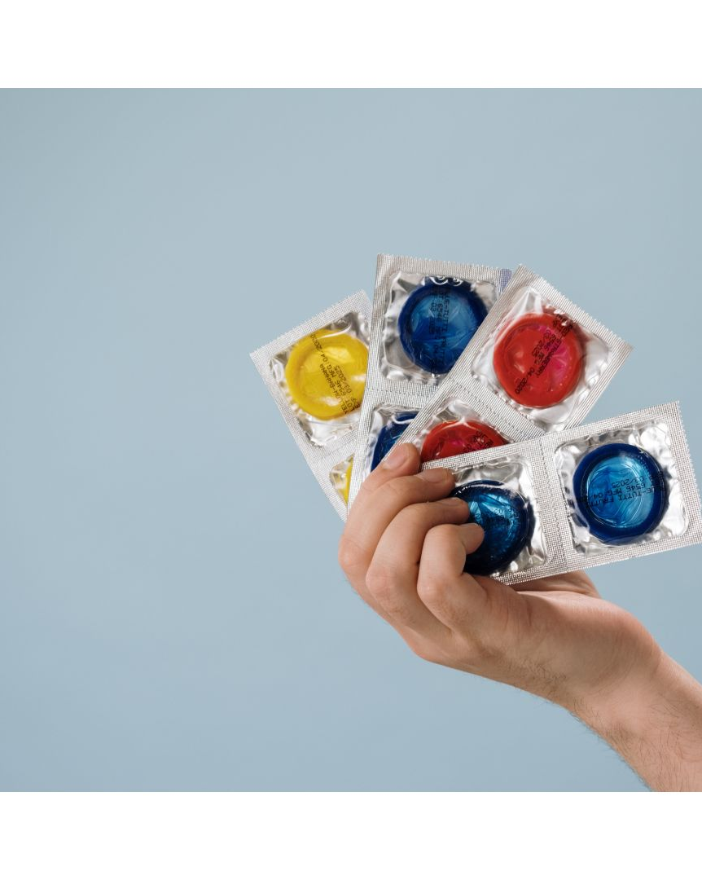
Lisääntymisterveys
Ehkäisykeinot voidaan jaotella
  mekaaniseen
  hormonaaliseen ehkäisyyn
Ehkäisykeinon valinnassa otettava huomioon
  terveystausta
  seksuaalikäyttäytyminen
  elämäntilanne
Notes:
1. Ikä, paino, tupakointi, yleinen terveydentila ja säännöllinen lääkehoito, onko lähisuvussa tiettyjä sairauksia, kuten taipumusta veritulppaan tai voimakkaaseen migreeniin..
2. Kuukautisvuotojen kesto, määrä ja kivut.
3. Elämäntilanne merkitsee: kuinka pitkäksi aikaa ehkäisyä tarvitaan ja onko jossakin vaiheessa toivetta lapsen hankinnasta.

Slide 16
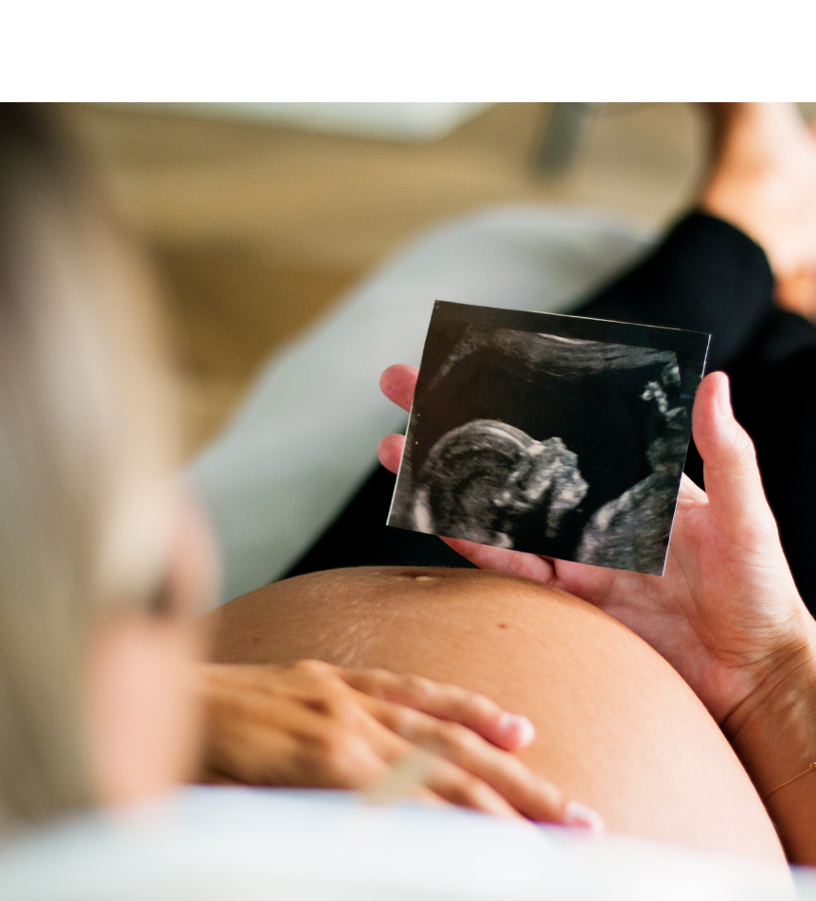
Hedelmällisyys ja lapsettomuus
Hedelmällisyys tarkoittaa kykyä tulla raskaaksi tai saada nainen raskaaksi
Lapsettomuudesta puhutaan kun raskautta on yritetty 12 kuukauden ajan tuloksetta
Naisten hedelmällisyys alkaa vähentyä reippaasti 35 ikävuoden jälkeen. Miehillä siittiöiden laatu ja liikkuvuus heikentyy 40 ikävuoden jälkeen.
Notes:
My FActs! My Future
→ Hedelmällisyysteeman käsittelyssä voi hyödyntää esim. Facts-peliä.

Slide 17
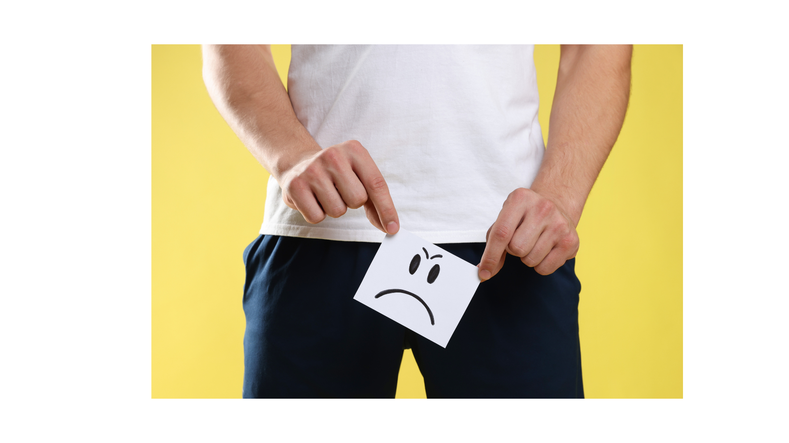
Hedelmällisyys ja lapsettomuus
On tärkeää ymmärtää hedelmällisyyttä heikentävät riskitekijät jo teini-ikäisenä, jotta voi tehdä tietoon perustuvia valintoja terveydestä ja hyvinvoinnista sekä perhesuunnittelusta.
Hedelmällisyyteen vaikuttaa kielteisesti
  Ikä
  Päihteiden käyttö
  Tietyt sairaudet (esim. endometrioosi, PCOS)
  Seksitaudit (hoitamaton klamydia ja tippuri)
  Yli- tai alipaino
  Ympäristöaltisteet (tietyt kemikaalit, säteily)
  Kuntodoping
Notes:
My FActs! My Future
→ Hedelmällisyysteeman käsittelyssä voi hyödyntää esim. Facts-peliä.

Slide 18
RASTIRATA LISÄÄNTYMISTERVEYDESTÄ
Opiskelijat kiertävät luokka- ja aulatiloissa rastilta toiselle joko yksin, parin kanssa tai pienissä ryhmissä. Rasteja on 7 kpl.
Rasteilla on qr-koodit, jotka ohjaavat tietyille verkkosivuille.
Jokaisella rastilla on kyseiseen sivustoon liittyvät kysymykset. Opiskelijat vastaavat kysymyksiin omaan vihkoonsa/paperille. Joillakin rasteilla qr-koodi voi ohjata tekemään testin netissä, jolloin muita kysymyksiä rastilla ei ole.
Notes:
Rastiradan aiheet:
Testi kuntodopingista ja seksuaaliterveydestä Testit – Seksuaalinen hyvinvointi - Smart Moves
Seksitautitestit Mihin voi mennä seksitautitesteihin? | Hyväkysymys.fi
Hormonaalinen ehkäisy Ehkäisy - Smart Moves
Ehkäisymenetelmän valinta Miten valita itselleen sopiva raskauden ehkäisymenetelmä? | Hyväkysymys.fi
Spermatesti Poikien Puhelimen MÄLLIVISA! | Hyväkysymys.fi
Ehkäisyn pettäminen Kuukautiset myöhässä? – #EHKÄISYNETTI
Miesten ehkäisymenetelmät (kondomi, sterilisaatio) Yhteenveto eri ehkäisymenetelmistä | #EHKÄISYNETTI

Slide 19

Porinatehtävä pareittain tai pienissä ryhmissä
1. Miten seksuaalisen moninaisuuden ymmärtäminen voi vaikuttaa koulun ilmapiiriin tai vuorovaikutukseen muiden kanssa?
2. Miksi nuoren on hyödyllistä ymmärtää ehkäisyn ja hedelmällisyyden perusperiaatteet, vaikka aihe ei olisi itselle ajankohtainen?

Slide 20



Kiitos!
smartmoves.fi
@smartmovesfi
@smartmoveshanke
Notes:
Voit vaihtaa taustavärin siniseksi kohdasta Design >> Format background

